Slide 1




2.9拖拽相关概览
made by 我不是Qt
Every individual is different and talented, what you need are passion.

Slide 2
目录/CATALOG
01
方案分析
02
前置知识点
03
Graphics View Framework
04
QtPropertyBrowser
05
Qt's Undo Framework
06
写在最后

Slide 3
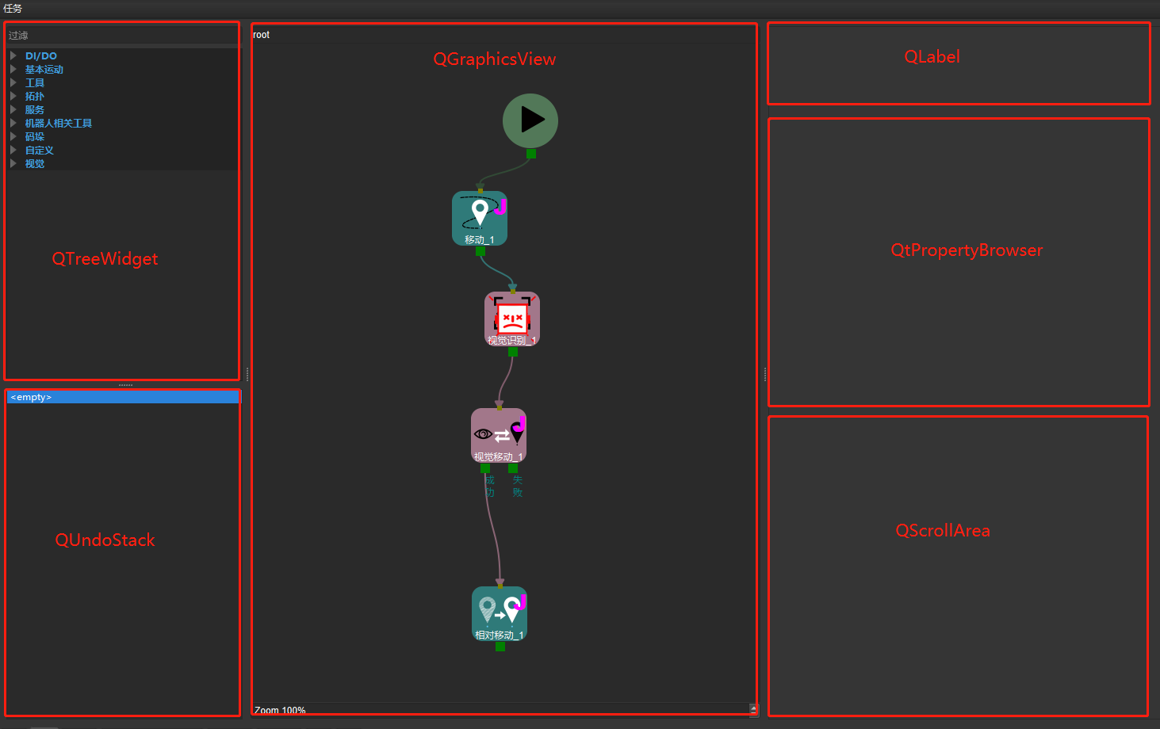
01方案分析-整体布局
QGraphicsView
核心组件Graphics View Framework,框架中又划分出View,Scene,Item三大概念
使用介绍file:///D:/software/qt_5_13_1/Docs/Qt-5.13.1/qtwidgets/graphicsview.html
QTreeView
QTreeWidget,QTreeView 树状展示
QtPropertyBrowser
属性浏览器,Qt 官方出品解决方案,属于Qt的第三方库
使用介绍https://blog.actorsfit.com/a?ID=00150-5435afb8-1d66-4070-b20c-ffa4de8dc676
QUndoView
撤销/重做组件,Qt's Undo Framework
使用介绍file:///D:/software/qt_5_13_1/Docs/Qt-5.13.1/qtdoc/qundo.html

Slide 4
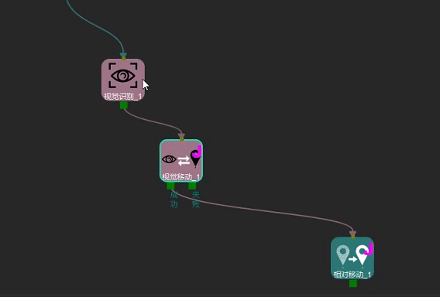
01方案分析-预期效果
Graphics view framework

Slide 5
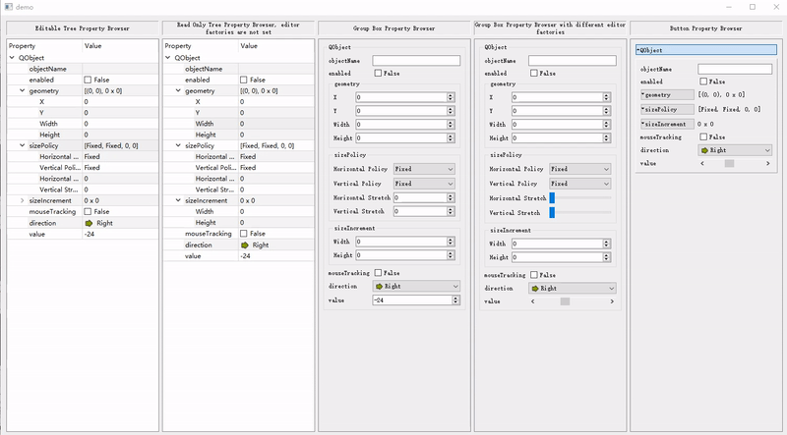
01方案分析-预期效果
Qt property browser

Slide 6
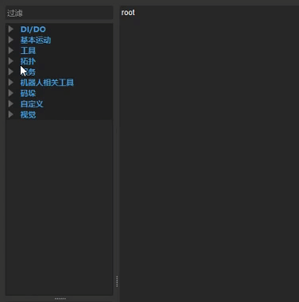
01方案分析-预期效果
QTreeView

Slide 7

01方案分析-预期效果
QUndoView

Slide 8
02前置知识点-Qt中的坐标系
Qt控件的坐标系由QPainter控制。
一般分为两个坐标系,物理坐标系和逻辑坐标系。
Viewport和Window概念
viewport
Viewport是对应物理坐标系而言的，它是其中的一个矩形区域。
window
Window是对应逻辑坐标系而言的，它是其中的一个矩形区域。
Viewport和Window是指的同一块区域，只是存在于不同的坐标系里面。它们之间的坐标点之间存在映射关系。
物理坐标系 (physical coord)
物理坐标系又称设备坐标系( device coord) ，窗口的左上角是坐标原点，向右水平增加，向下垂直增加，原点是(0,0)，以像素为单位。
逻辑坐标系 (logical coord)
一种抽象的坐标系，可根据具体问题来定。无单位。
默认情况下，逻辑坐标系与物理坐标系相同。QPainter使用逻辑坐标系绘制图形，后会将图形的大小和位置转换为物理坐标系，在设备上绘制。
物理坐标系原点固定，在窗口的左上角，且坐标系方向固定
逻辑坐标系原点、方向，可以由QPainter::setWindow来改变
控件可供QPainter 绘制的区域，可以由QPainter::setViewport来改变

Slide 9
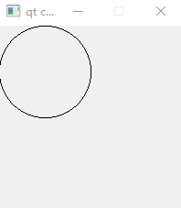
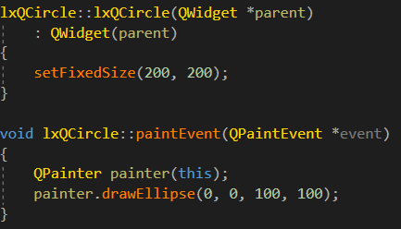
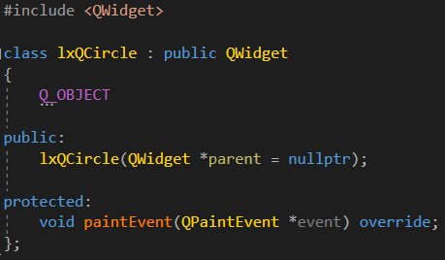
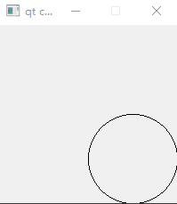
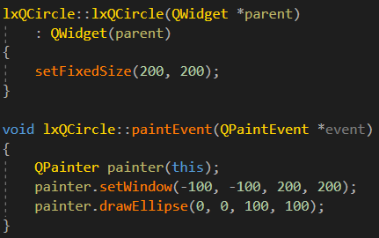
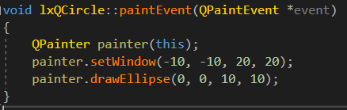
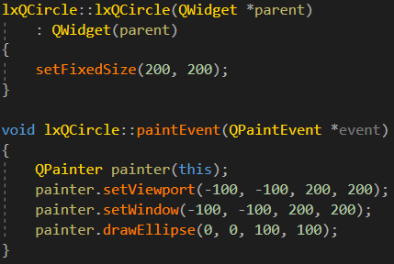
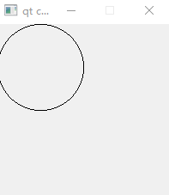
02前置知识点-Qt中的坐标系
Physical X
Logical X
Physical Y
由于未做任何设置,所以此时物理坐标系与逻辑坐标系重合
Logical Y
Physical X
painter可绘制区域如淡蓝色区域所示
使用setWindow改变逻辑坐标系原点
Logical X
Physical Y
Logical Y
100
Physical X
Logical X
使用setViewport改变Qpainter显示区域
使用setWindow改变逻辑坐标系原点
100
Physical Y
Logical Y

Slide 10
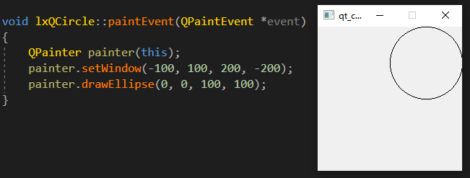
02前置知识点-Qt中的坐标系
Physical X
Physical Y
Logical Y
使用setWindow改变逻辑坐标系原点和方向
Logical X

Slide 11
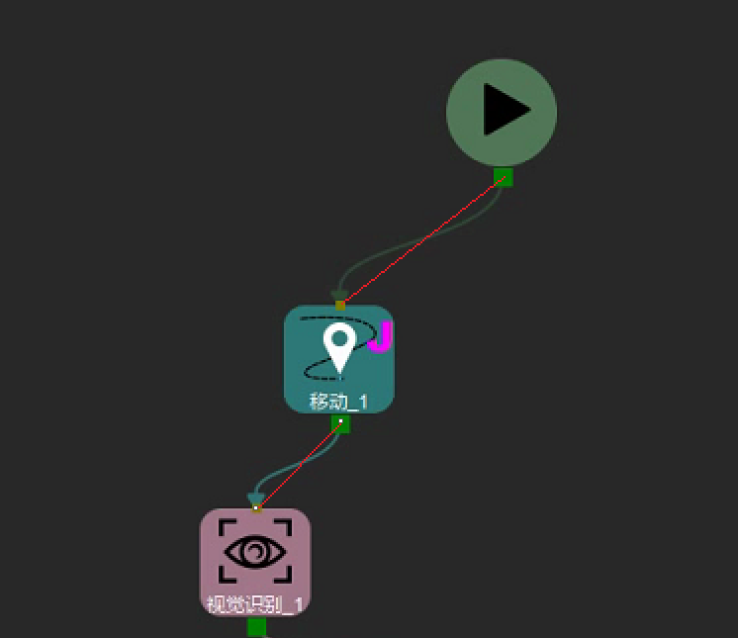
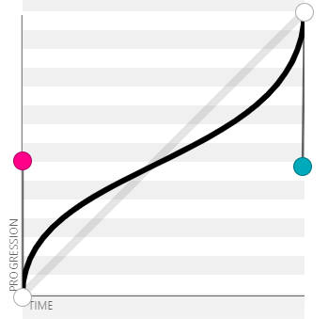
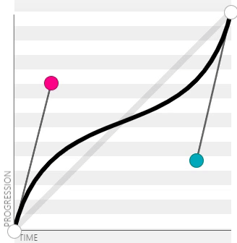
02前置知识点-贝塞尔曲线
Qt中贝塞尔曲线绘制函数原型
void QPainterPath::cubicTo(const QPointF &c1, const QPointF &c2, const QPointF &endPoint)
容易判断使用的是贝塞尔曲线，且c1,c2两点位于中点，如图3所示

Slide 12
03 Graphics View Framework
官方文档中有一句话可以来整体概括这个框架。
Scene
Graphics View provides a surface for managing and interacting with a large number of custom-made 2D graphical items, and a view widget for visualizing the items, with support for zooming and rotation.
Item
View
QGraphicsScene用于管理QGraphicsItem,QGraphicsView用于查看QGraphicsScene管理的Item
View,Scene,Item均有自己的坐标系
View coord 使用 Physical coord(Device coord)
Scene coord 使用 Logical coord
Item coord 使用Logical coord
coord mapping机制
为了方便在不同的坐标系之间进行转换,graphics view提供了以下函数:
view 中提供了 mapFromScene 和 mapToScene
scene 中 无map函数
item 中提供了 mapFromScene 和 mapToScene
例如，在view上点击时，我们想知道鼠标点击了哪些item。可以先用view中的mapToScene，然后再使用scene中的itemAt
又如，要知道某个item在view中的坐标,可以先用item里的mapToScene，然后再用view里的mapFromScene
一个View可以通过setScene切换多个Scene,需要注意的是View并不管理Scene的内存。
多个View可以使用同一个Scene。

Slide 13
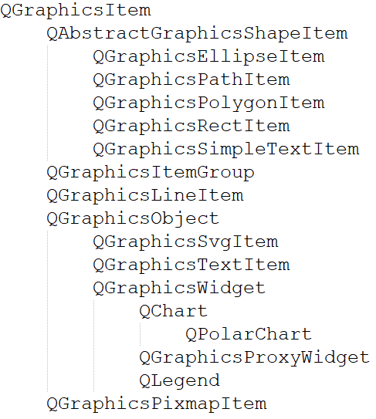
03 主要类的继承关系
view继承关系
scene继承关系
item继承关系
QObject
QPaintDevice
QObject
QGraphicsItem
QWidget
QGraphicsScene
QAbstractGraphicsShapeItem
QGraphicsObject
QGraphicsLineItem
QGraphicsItemGroup
QFrame
QGraphicsPixmapItem
QAbstractScrollArea
QGraphicsRectItem
QGraphicsEllipseItem
QGraphicsView
如果想要使用信号和槽，不可以直接使用QGraphicsItem。可以多继承QGraphicsItem和QObject。Qt也提供了一个QGraphicsObject来供使用。
另外,scene.removeItem时候不会释放item的内存，需要手动delete.
官方文档: Removes the item item and all its children from the scene. The ownership of item is passed on to the caller (i.e., QGraphicsScene will no longer delete item when destroyed).

Slide 14
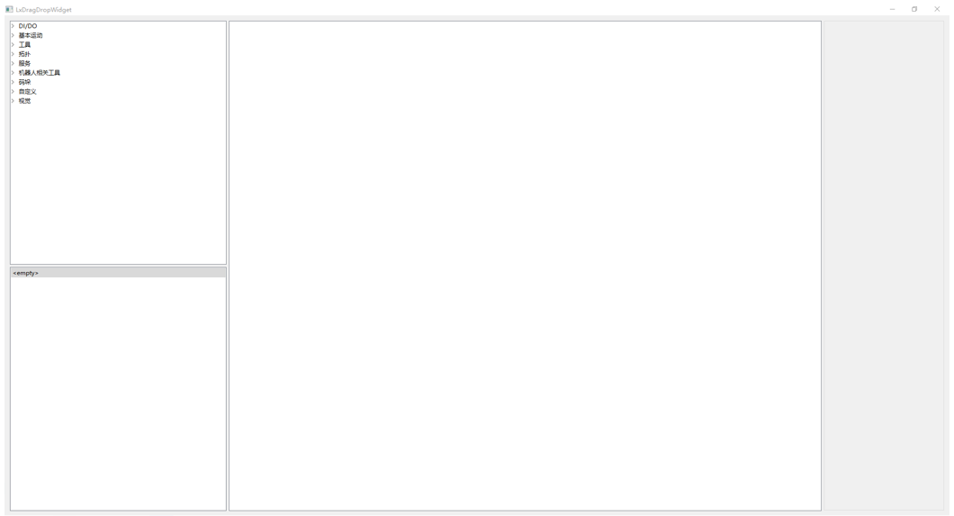
03 坐标系
View Coord
(Physical Coord/Device Coord)
View X
600
scene->setSceneRect(-400, -300, 800, 600);
Scene Coord
(Logical Coord)
Scene X
Item::
painter.drawRect(-50,-50,100,100);
item.setPos(150,150);
150
150
Item X
Scene Y
Item Y
(100,100)
View Y
800

Slide 15
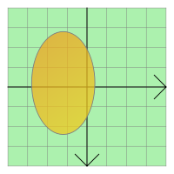
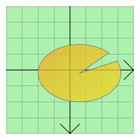
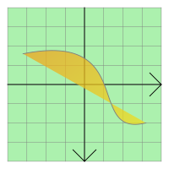
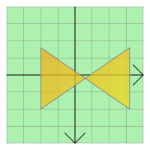
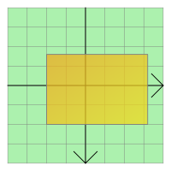
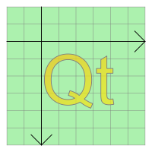
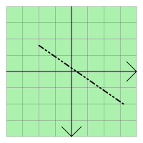

03 开箱即用内置Item
QGraphicsPathItem
QGraphicsPolygonItem
QGraphicsEllipseItem
QGraphicsPixmapItem
QGraphicsRectItem
QGraphicsSimpleTextItem
QGraphicsLineItem

Slide 16
03 初版自定义Item类图
UCP
up connect point 上连接点
DCP
down connect point 下连接点
QGraphicsItem
lxQGrphicsCurveLineItem
lxQGraphicsUCPItem
lxQGraphicsDCPItem
lxQGraphicsBodyItem
lxQGraphicsNodeItem
lxQGraphicsVisItem
…
…

Slide 17
04 更多话题
QGraphicsView整体缩放和旋转
一个View切换不同Scene
多个View查看同一个Scene
自定义QGraphicsItem
QGraphicsItem 变换(位移/旋转)操作
QGraphicsItem 父子关系
QGraphicsItem Group关系
QGraphicsItem间碰撞检测
在布局中使用QGraphicsItem
QGraphicsView,QGraphicsScene,QGraphicsItem间事件传递
键盘事件
鼠标事件
绘图事件QPainter
DND事件(drag and drop)

Slide 18
04QtPropertyBrowser核心概念
QtPropertyBrowser中有四个概念
property,manager,factory,browser
Manager负责创建、管理Property,二者是非可视层面的概念
Factory生产出各种各样的编辑部件，属于可视层面的概念
Browser则绑定互相对应好的Manager和Factory 进行展示，属可视层面的概念
Property created by objects of QtAbstractPropertyManager subclass.
Property always owned by the manager that created it.
Property can nest Property.Note,sub Property owned it’s manager not parent Property.
包含delete 释放property内存
Manager create and manage Property of a given type.
Factory可以拥有多个manager,会连接每一个manager的信号到自己的槽函数上
Factory根据指定的Property创建Editor
Factory内部保存了Property和Editor的关系,一个Property可以有多个Editor,一个Editor只对应一个Property
A factory can be associated with many managers,but a manager can only associated with one factory within the context of a single browser.
Browser通过setFactoryForManager将Factory和Manager关联起来
Browser中addProperty添加属性,进而调用Browser::itemInserted槽函数【纯虚】
Browser中removeProperty添加属性,进而调用Browser::itemRemoved槽函数【纯虚】
Manager发射propertyChanged信号时,会调用Browser::itemChanged槽函数【纯虚】
Browser中通过createEditor【虚函数】产生合适的Editor

Slide 19
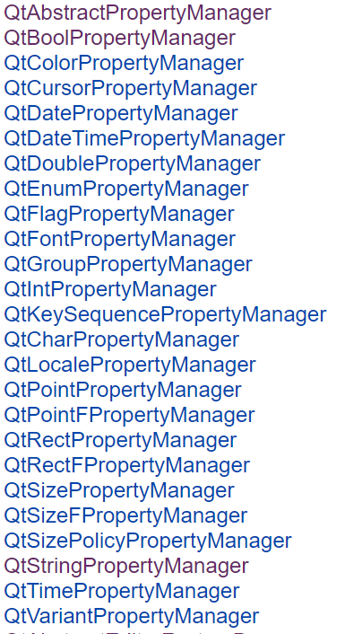
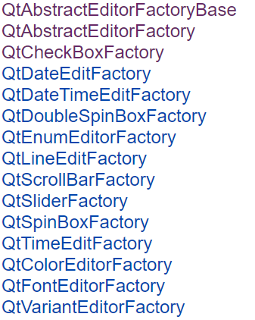
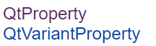
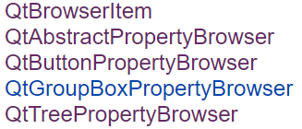
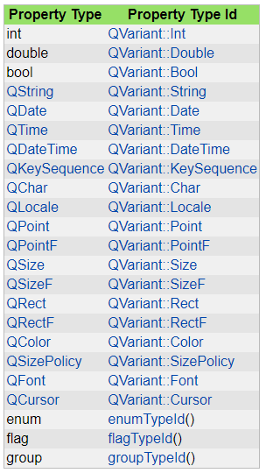
04QtPropertyBrowser内置类

Slide 20
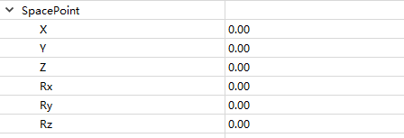
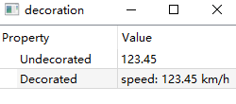
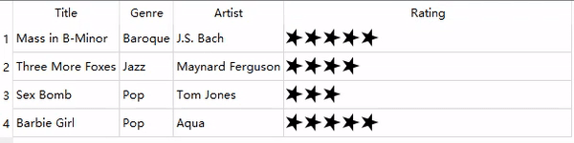
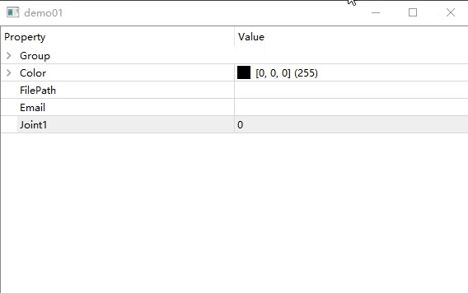
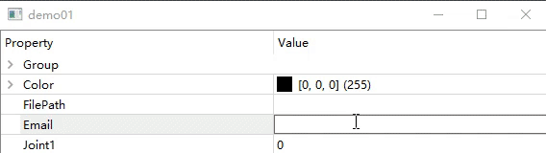
04QtPropertyBrowser扩展应用
可以通过继承manager，中途拦截已有的属性数据，进行“添油加醋“
通过继承manager,自定义自己想要的类型
可以通过继承factory自定义自己想要的编辑框
可以通过继承factory进行事件处理
可以通过继承factory进行数据校验

Slide 21
04 主要类的继承关系
property继承关系
manager继承关系
factory继承关系
browser继承关系
QtProperty
QObject
QObject
QObject
QtVariantProperty
QtAbstractPropertyManager
QtAbstractEditorFactoryBase
QWidget
QtVariantPropertyManager
QtBoolPropertyManager
QtAbstractEditorFactory
QtAbstractPropertyBrowser
QtStringPropertyManager
…
QtVariantEditorFactory
QtFontEditorFactory
QtTreePropertyBrowser
QtGroupBoxPropertyBrowser
QtLineEditFactory
…
QtButtonPropertyBrowser
注意,QtPropertyBrowser是第三方库，所以类名不是以Q开头而是是Qt开头

Slide 22
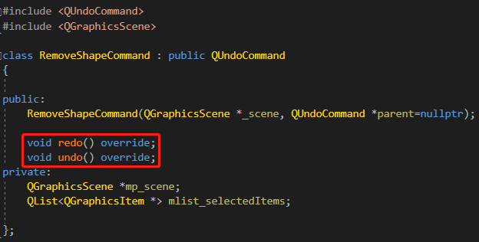
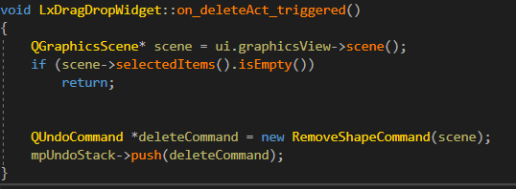
05Undo核心概念
Qt’s Undo FrameWork有四个类
QUndoCommand,QUndoStack,QUndoGroup,QUndoView
就使用而言,初始时new出一个view和一个stack,并将stack放入view中。
再重写command中的redo,undo方法。
在需要的时候将command推入stack即可。

Slide 23
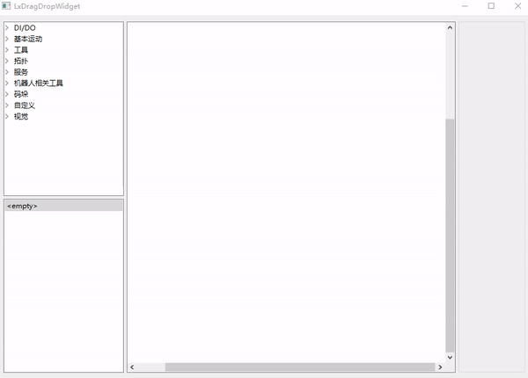

06初版效果

Slide 24
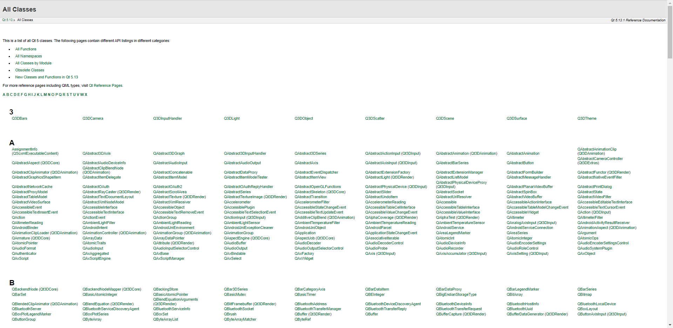
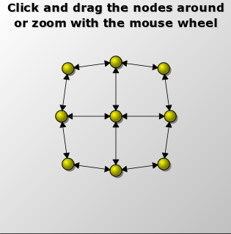
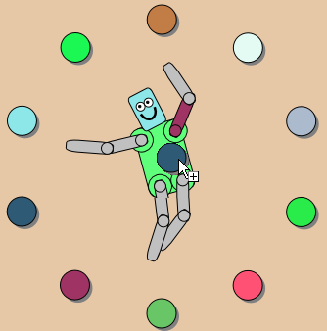
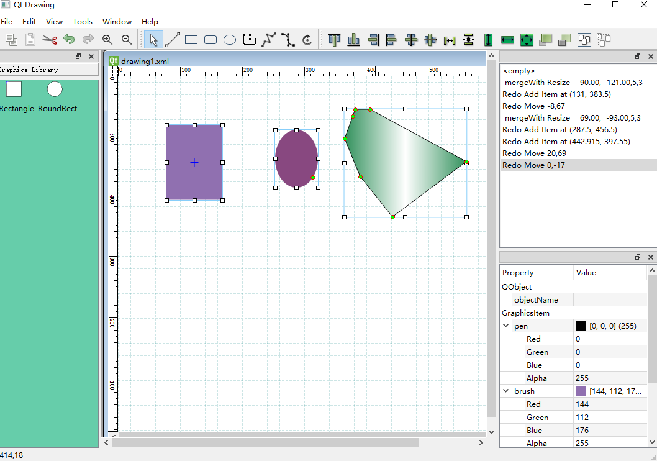
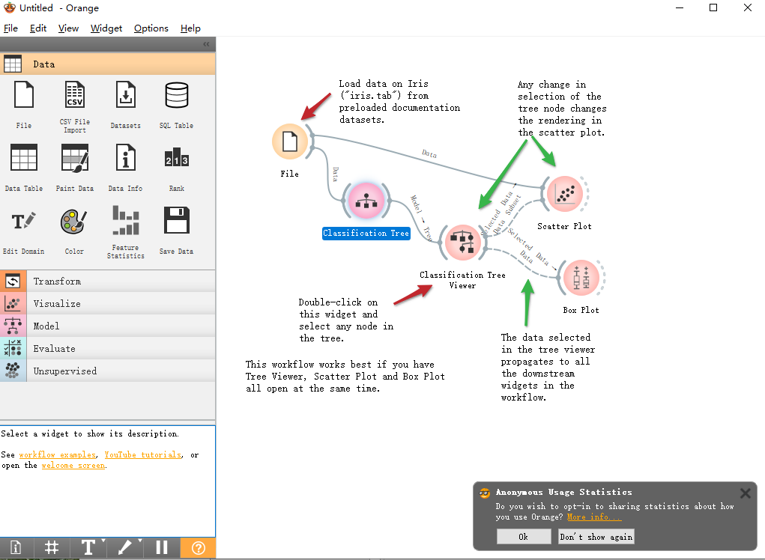
06写在最后
官方文档
D:/software/qt_5_13_1/Docs/Qt-5.13.1/qtdoc/index.html
D:/software/qt_5_13_1/Docs/Qt-5.13.1/qtwidgets/graphicsview.html
官方Demo
见Qt Creator, 如AddressBook,ElesticNode,DragDropRobot
开源项目
https://github.com/egan2015/qdraw
https://github.com/biolab/orange3
https://github.com/olive-editor/olive

Slide 25
Thank You
https://github.com/zzzcb
https://cnblogs.com/zach0812
https://space.bilibili.com/441821181
made by 我不是Qt
Every individual is different and talented, what you need are passion.

